Slide 1
ZeroPage
#중앙대학교
#소프트웨어학부
#학술연구회
#SINCE1991
ZeroPage의 유래??
제로 페이지 또는 기본 페이지는 컴퓨터 주소 공간의 맨 처음에있는 메모리 블록입니다. 즉, 시작 주소가 0 인 페이지입니다.
What is ZeroPage?
제로페이지는 공부하고자하는 뜻이 있는 사람들이 모인 일종의 인력의 장입니다. 그 안에서 뜻이 같은 사람들을 만날수 있기를, 또는 자신이 아는 것에 대해 다른 사람들에게 전달해줄수 있기를, 또는 자신의 부족한 점을 다른 사람들로부터 얻어갈 수 있었으면 합니다. 개인의 이익들이 모여서 집단의 이익을 만들어가며, 집단의 이익을 추구하는 것이 곧 개개인들에게 이익이 되는 경지가 되었으면 합니다.
ZeroPage에서는 OMS, 스터디, 새싹교실 등 동아리원간의 학술적인 교류를 적극 권장하고 있습니다. 그 과정에서 얻어가는 학술적인 내용은 wiki 페이지를 통해 동아리원 모두에게 공유됩니다.

Slide 2
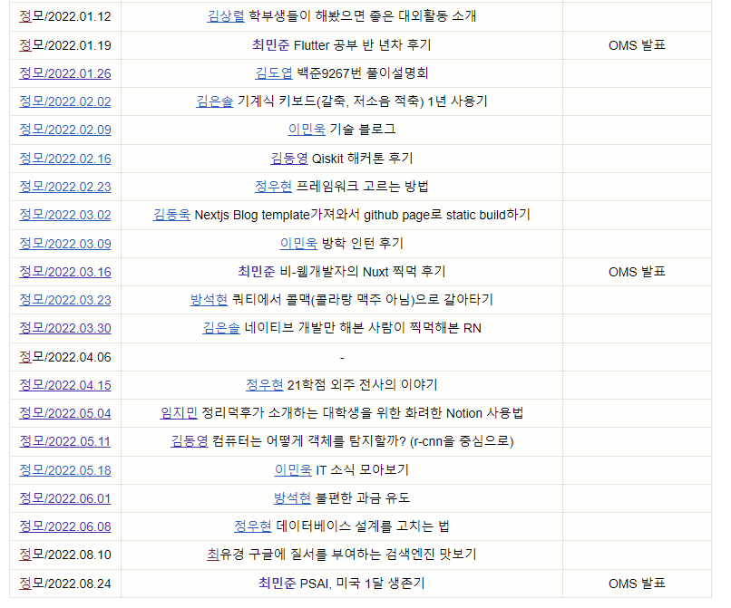
동아리에선 뭘 하나요? 정기모임 OMS
제로페이지에서는 매주 수요일마다 정기 모임을 가집니다. 정기 모임에서는 동아리 주요 행사들(데블스캠프, 새싹교실 등)에 대한 공지, 진행상황 보고를 하고 OMS도 같이 진행합니다. OMS는 제로페이지 회원들이 본인의 관심사에 대해 작은 세미나를 여는 것으로 흥미로운 주제들에 대해 10-30분 정도 발표하는 것입니다.

Slide 3
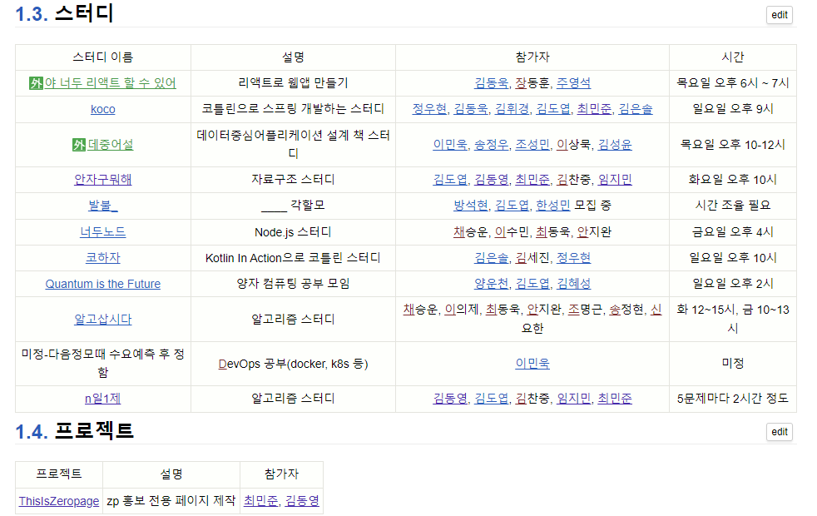
스터디 및 프로젝트

Slide 4
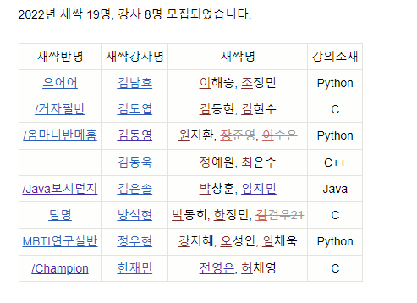
새싹교실 & 새싹톤
새싹교실은 2005년부터 시작했으며, 선후배간의 학술 교류 및 친목 도모의 행사입니다.
새싹교실 기록의 필수 툴로 자체 Wiki를 사용하며, 기록 회고를 통해 처음 프로그래밍을 접하는 새내기뿐 아니라 새싹 교실의 강사분들도 배움을 얻어가는 자리입니다. 보통 「기초컴퓨터프로그래밍」을 수강하는 시기(1학년 1학기)에 실시합니다.
새싹교실 이후 기말고사가 끝나면 후속 대회인 새싹톤을 개최하여 그간 배운 내용을 뽐내는 시간을 가집니다.
대면, 비대면은 강사님에 따라 자유롭게 진행합니다. 새싹교실 이후의 행사는 새싹톤으로 진행합니다. 2022.02.20 ~ 2022.02.28 : 새싹교실 강사 모집
2022.03.03 20:00 : 새싹교실 강사 교육
2022.03.05 16:00: 새싹교실 설명회 강사님들 소개가 포함된 ppt
2022.03.03 ~ 2022.03.07 : 새싹교실 새싹 모집 신청서링크
2022.03.08 : 반 매칭 및 공지
2022.03.09 ~ 2022.06.21: 새싹교실 진행
2022.06.26 : 새싹톤 설명회 및 개회
2022.07.04 : 새싹톤 발표 및 시상

Slide 5
데블스캠프
ZeroPage 회원이 모여 하루동안 밤새면서 진행하는 해커톤입니다.
하룻밤 사이에 완성품을 내는것이 목적이 아니며, 서로 팀플을 해보거나 하고 싶은 것을 밤새도록 해보는 행사입니다. 평소 아이디어가 있었으나 바쁘거나, 혹은 어렵다고 미뤄둔 것을 많은 사람들의 도움 아래에서 만들어 볼 수 있습니다.
엔젤스캠프
ZeroPage 회원이 모여 하루동안 밤새면서 진행하는 해커톤입니다. 하룻밤 사이에 완성품을 내는것이 목적이 아니며, 서로 팀플을 해보거나 하고 싶은 것을 밤새도록 해보는 행사입니다. 평소 아이디어가 있었으나 바쁘거나, 혹은 어렵다고 미뤄둔 것을 많은 사람들의 도움 아래에서 만들어 볼 수 있습니다.

Slide 6
지금그때
전통을 자랑하는 선후배 이야기 자리인 지금과 그때(지금그때)입니다.
여기서 선후배는 학벌이 아닙니다. 신입생 여러분에겐 "1학년"이 지금입니다. 여러분의 지금이 우리의 그때보다 낫기를 바랍니다. 곧 여러분의 지금은 그때가 될 것입니다. 그러면 여러분이 후배의 지금을 위해 자신의 그때 이야기를 나눌 수 있길 바랍니다.
지금그때는 단지 고학년이 저학년에게 경험을 나누어주는 행사가 아니라고 생각합니다. 개구리 올챙이적 시절 기억못하듯이, 저학년의 시선을 통해 고학년들도 신선한 질문을 다시 받을 수 있는 자리라고 생각합니다.
기년회
한 해를 기억한다는 뜻의 기(記)년회입니다.
저녁에 술 약속을 잡는 송년회, 망년회와는 다르게 밝을 때 조용한 곳에서 한 해를 돌아보는 시간을 가집니다.

Slide 7
FAQ
동아리 가입은 어떻게 하나요?
메인 사이트 에 접속하셔서 회원가입 후 인사게시판에 '준회원 신청합니다'라는 제목으로 양식에 맞춰 글을 올리시면 회장단이 1-3일 내에 확인하고, 카카오톡 채팅방에 초대해드리고 있습니다.
프로그래밍 경험이 없어도 동아리 내에서 활동할 수 있나요?
스터디마다 스터디원들에게 요구하는 최소 수준이 있긴 하지만, 다양한 스터디가 존재하니 괜찮습니다. 처음부터 잘하는 사람은 없으니까요. 혹은 원하는 스터디나, 본인에게 맞는 스터디가 '없다!'면 축하드립니다. 그 분야에 대해서 가장 잘 아는 사람이군요! 직접 스터디를 만들어보시는 건 어떨까요?

